Slide 1
Infračervené žiarenie
Anton Uhrin III.C

Slide 2
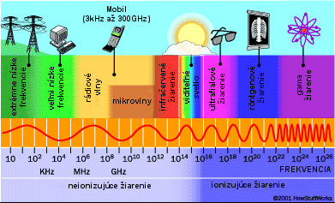
Základné informácie
infračervená radiácia/svetlo/lúče, žiarenie/radiácia/lúče/svetlo IR
elektromagnetické žiarenie s λ väčšou ako viď. Svetlo
„pod červenou“ – červená - viditeľné svetlo s najdlhšou λ
dĺžka okolo 760 nm – 1 mm; prechádza sklom, vodou, hmlou aj vákuom

Slide 3
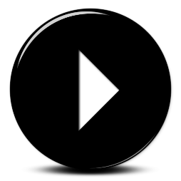
zdrojom je každý predmet (živý organizmus, vesmírne objekty...)
všetky telesá s teplotu menšou než 4000 Kelvinov (273,15°C) vysielajú maximum svojho žiarenia v infračervenej oblasti
atmosféra na veľké vzdialenosti infračervené žiarenie pohlcuje
platia rovnaké zákony ako pre svetlo

Slide 4
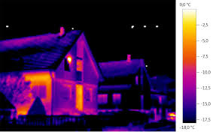
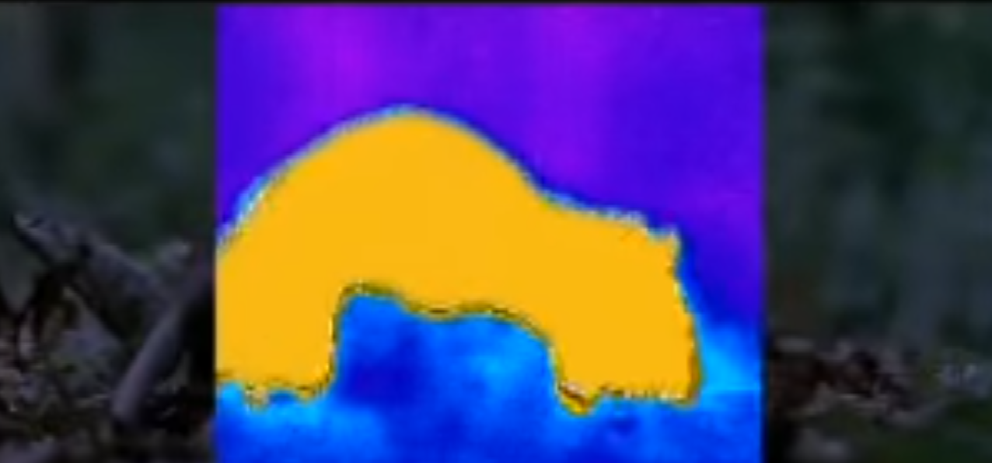
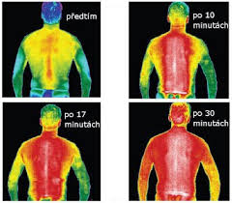
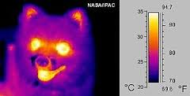
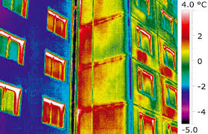
Hranica medzi viditeľným spektrom a IR žiarením nie je presne definovaná – závisí od citlivosti oka
Iné živočíchy (napr. had) však majú spektrum „viditeľného svetla“ posunuté, prípadne sa orientujú len podľa žiarenia v tomto spektre

Slide 5
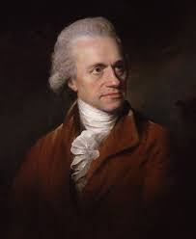
História
za objaviteľa za považuje sir William Herschel
britský astronóm nemeckého pôvodu
1800 – meral teplotu oblasti priliehajúcej k červenej oblasti spektra
dal mu aj pomenovanie

Slide 6
Rozdelenie
na pásma:
delenie CIE (International Commission on Illumination )
NIR blízke (near) infračervené žiarenie
IR-A podľa normy DIN, vlnová dĺžka 0,76–1,4 µm, je definované podľa vodnej absorpcie
SWIR krátkovlnné IR žiarenie (short wave).
IR-B podľa DIN, vlnová dĺžka 1,4–3 µm, pri 1450 nm, kedy značne narastá vodná absorpcia.
MWIR strednovlnné IR žiarenie (medium wave)
IR-C podľa DIN, tiež prostredné IR (intermediate IR, IIR), 3–8 µm
LWIR dlhovlnné IR žiarenie (long wave)
IR-C podľa DIN, 8–15 µm
FIR ďaleké (far) infračervené žiarenie 15–1000 µm

Slide 7
Astronomické delenie
Podľa citlivosti detektorov
blízke IR žiarenie (0,7–5 µm)
stredné IR žiarenie (5–30 µm)
dlhé IR žiarenie (30–1000 µm)
NIR 0.7 - 1.0 µm
SWIR 1.0 – 3 µm
MWIR 3 - 5 µm
LWIR 8 -12 (7 – 14) µm
VLWIR 12 - 30 µm

Slide 8
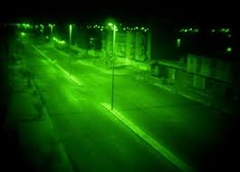
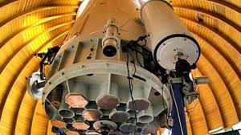
Využitie
telekomunikácie – prenos informácií na krátku vzdialenosť
spektroskopia – detekcia vlastností materiálov (org. zlúčenín)
vojenské zameriavacie systémy – navedenia rakiet, zameriavania pre zbraňové systémy
nočné videnie
astronomické ďalekohľady

Slide 9
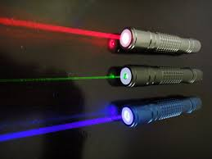
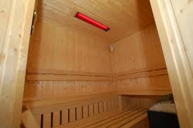
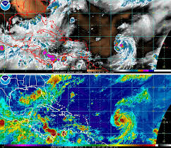
v priemysle - vysoké pece, roztavené kovy a sklo, zariadenia s elektrickým oblúkom, lasery
termografia - jednotlivým vlnovým dĺžkam vyžarovaným z telies sa prideľujú farby z viditeľného spektra
nahrievanie - infračervené ohrievače, sauny, vypaľovanie farieb, odmrazovanie lietadiel, opravy asfaltových povrchov, na varenie a pečenie
liečebné účely - na liečenie zápalov
meteorológia - na rozlišovanie typu a hrúbky mrakov, tepelné pomery a prúdenia
globálne skenovanie tepelných pomerov a prúdení v oceáne z hľadiska globálneho otepľovania

Slide 10
Dôsledky
popáleniny všetkých stupňov
prehrievanie pokožky a podkožných vrstiev- celkové zahrievanie organizmu – poruchy krvného obehu
fotobiologický proces – zrýchlenie biochemických reakcií (prudké zvýšenie telesnej teploty, bolesť hlavy, strata vedomia)
ak pôsobí krátko (zlomok sekundy), opakovane a po dlhú dobu tak, že sa pocit pálenia nestačí vyvinúť – chronické poškodenie očnej šošovky, očne zákaly, tzv. katarakta (choroby z povolania- sklárska, železiarska katarakta- vyžadujú operáciu/slepota)
Prevencia: vodné clony, clony z nevodivých a nehorľavých materiálov, odrazové plochy pre infračervené žiarenie, zväčšovanie vzdialenosti človeka od zdroja a rozličné spôsoby chladenia, špeciálne odevy a okuliare/štíty z kobaltového skla

Slide 11
Ďakujem za pozornosť

